Slide 1
الفصل التاسع:جمع الكسور وطرحها
٩-٤ طرح الكسور غير المتشابهة
الفصل
جمع الكسور وطرحها
٩
صفحة ٢٩

Slide 2
جدول التعلم
ماذا تعلمت
ماذا أريد أن أعرف
ماذا أعرف
التركيز | فكرة الدرس | مفردات | التدريس | استعد | أمثلة | التدريب | تأكد | مهارات عليا | التقويم | تقويم ختامي | الواجب

Slide 3
أدوات
نشاط
التركيز | فكرة الدرس | مفهوم | التدريس | استعد | أمثلة | التدريب | تأكد | مهارات عليا | التقويم | تقويم ختامي | الواجب

Slide 4
استعد
أدوات
نشاط
التركيز | فكرة الدرس | مفهوم | التدريس | استعد | أمثلة | التدريب | تأكد | مهارات عليا | التقويم | تقويم ختامي | الواجب

Slide 5
مفهوم أساسي
أدوات
نشاط
التركيز | فكرة الدرس | مفهوم | التدريس | استعد | أمثلة | التدريب | تأكد | مهارات عليا | التقويم | تقويم ختامي | الواجب

Slide 6
مثال
أدوات
نشاط
التركيز | فكرة الدرس | مفهوم | التدريس | استعد | أمثلة | التدريب | تأكد | مهارات عليا | التقويم | تقويم ختامي | الواجب

Slide 7
مثال
من واقع الحياة
أدوات
نشاط
التركيز | فكرة الدرس | مفهوم | التدريس | استعد | أمثلة | التدريب | تأكد | مهارات عليا | التقويم | تقويم ختامي | الواجب

Slide 8
تــــــأكد
أدوات
نشاط
الحل
التركيز | فكرة الدرس | مفهوم | التدريس | استعد | أمثلة | التدريب | تأكد | مهارات عليا | التقويم | تقويم ختامي | الواجب

Slide 9
تــــــأكد
أدوات
١
٢
١
=
=
=
٣
٦
٨
١٩
٣
=
=
٣٠
٢٠
١
٣
٣
=
=
=
٤
١٢
٨
١١
١
٣
=
=
=
٣٠
٢
٦
نشاط
التركيز | فكرة الدرس | مفهوم | التدريس | استعد | أمثلة | التدريب | تأكد | مهارات عليا | التقويم | تقويم ختامي | الواجب

Slide 10
تــــــأكد
أدوات
نشاط
الحل
التركيز | فكرة الدرس | مفهوم | التدريس | استعد | أمثلة | التدريب | تأكد | مهارات عليا | التقويم | تقويم ختامي | الواجب

Slide 11
تــــــأكد
أدوات
١
=
٣
٧
=
بقي من الماء في الدلو
-
٨
٤
٨
نشاط
التركيز | فكرة الدرس | مفهوم | التدريس | استعد | أمثلة | التدريب | تأكد | مهارات عليا | التقويم | تقويم ختامي | الواجب

Slide 12
مسائل
مهارات التفكير العليا
أدوات
نشاط
الحل
التركيز | فكرة الدرس | مفهوم | التدريس | استعد | أمثلة | التدريب | تأكد | مهارات عليا | التقويم | تقويم ختامي | الواجب

Slide 13
مسائل
مهارات التفكير العليا
أدوات
نشاط
التركيز | فكرة الدرس | مفهوم | التدريس | استعد | أمثلة | التدريب | تأكد | مهارات عليا | التقويم | تقويم ختامي | الواجب

Slide 14
مسائل
مهارات التفكير العليا
أدوات
نشاط
الحل
التركيز | فكرة الدرس | مفهوم | التدريس | استعد | أمثلة | التدريب | تأكد | مهارات عليا | التقويم | تقويم ختامي | الواجب

Slide 15
مسائل
مهارات التفكير العليا
أدوات
٢
٤
٧
٥
=
=
-
١٥
٣٠
١٠
٦
نشاط
التركيز | فكرة الدرس | مفهوم | التدريس | استعد | أمثلة | التدريب | تأكد | مهارات عليا | التقويم | تقويم ختامي | الواجب

Slide 16
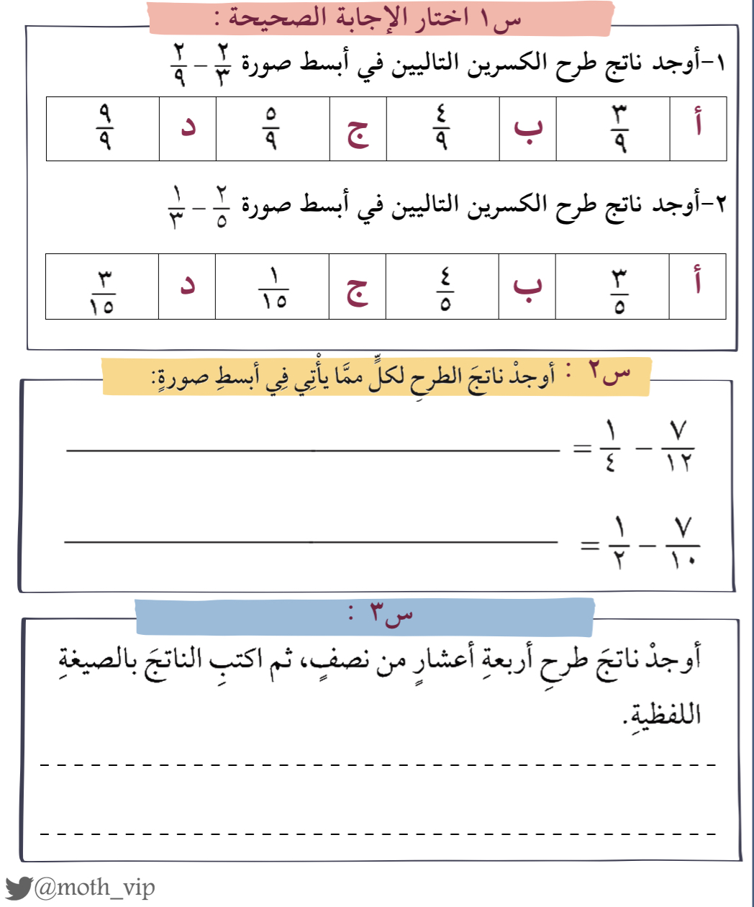
التركيز | فكرة الدرس | مفهوم | التدريس | استعد | أمثلة | التدريب | تأكد | مهارات عليا | التقويم | تقويم ختامي | الواجب

Slide 17
جدول التعلم
ماذا تعلمت
ماذا أريد أن أعرف
ماذا أعرف
التركيز | فكرة الدرس | مفردات | التدريس | استعد | أمثلة | التدريب | تأكد | مهارات عليا | التقويم | تقويم ختامي | الواجب

Slide 18
الواجـــب
١٧ ، ٢٤ ، ٢٧
سؤال :
٣١
صفحة :
لا تستسلم على الاطلاق ، الأشياء الجميلة تأخذ وقتا كن صبورا
ختاماً
التركيز | فكرة الدرس | مفهوم | التدريس | استعد | أمثلة | التدريب | تأكد | مهارات عليا | التقويم | تقويم ختامي | الواجب

